Slide 1
Lecture 4 计算思维 (II)
计算机
3.1 基本特征
3.2 建模案例
3.3 解题方法
3.4 图灵机与可计算性
3.3.1 分治法
3.3.2 逐步求精
3.3.3 枚举法
3.3.4 贪心法
3.3.5 动态规划

Slide 2
3.3.1 分治法
1、问题的规模与分解
求解问题的计算时间与问题的规模N有关。
【案例】对n个元素进行排序；当n=1时，几乎不需要计算；n=2时，只要1次比较即可；n=3时，要作3次比较，…当n=100万时，问题就不容易处理了。
问题的复杂性一般随问题规模的增加而增加。
分治法是将难以解决的大问题，分割成一些规模较小的问题，分而治之。
分治法是很多高效算法的基础，如排序算法等。

Slide 3
3.3.1 分治法
2、分治法基本算法思想
分治法算法思想如下：
（1）分解。将问题分解为若干个规模较小，与原问题形式相同的子问题；
（2）解决。若子问题规模较小则直接求解，否则用递归求解各个子问题；
（3）合并。将各个子问题的解合并为原问题的解。
分治与递经常同时应用在算法设计中。
用分治法求解的经典问题有：
二分搜索，合并排序，快速排序，大整数乘法，棋盘覆盖，线性时间选择，循环赛日程表，汉诺塔等问题。

Slide 4
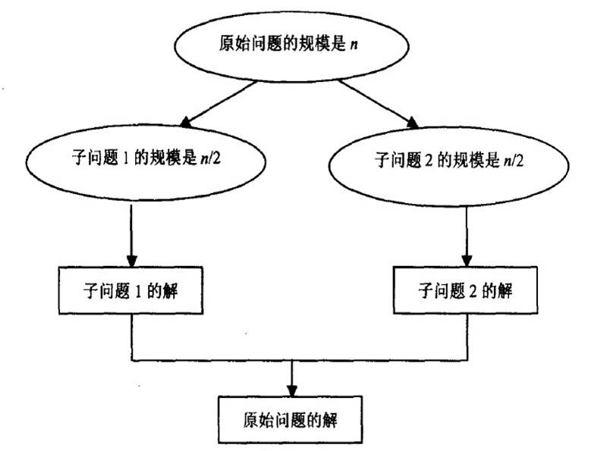
3.3.1 分治法
【案例】分治法解题过程。

Slide 5
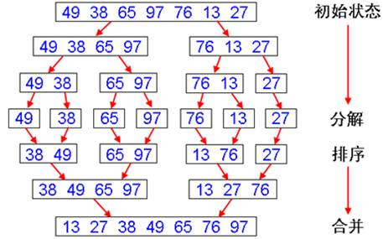
3.3.1 分治法
3、用分治法进行排序案例
【例3-12】数据为：49，38，65，97，76，13，27。用分治法进行归并排序。
排序步骤：
分解（问题n分解为2个n/2，直到能解决的基本问题）；
解决问题（排序）；
合并（将分解后的问题再合并）。

Slide 6
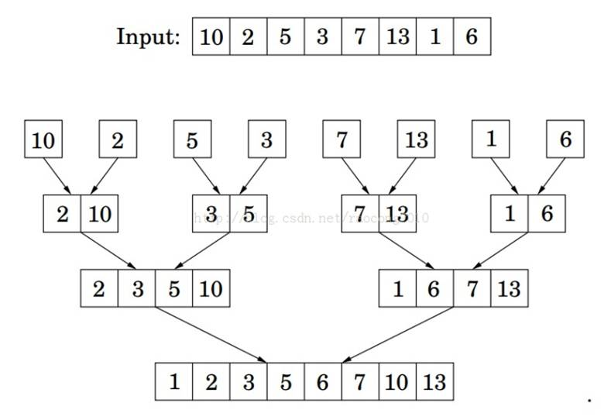
3.3.1 分治法
【案例】利用分治法进行排序。

Slide 7
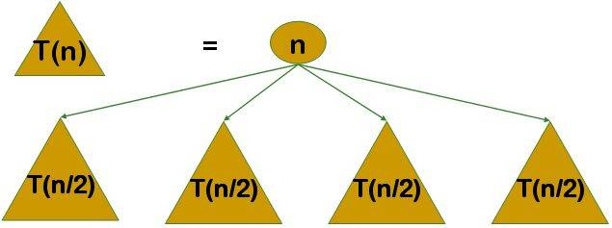
3.3.1 分治法
【案例】利用分治法实现大数相乘，x=2368，y=3925，求xy。
取基数=10，令A=23，B=68，C=39，D=25
AC=23×39=897
BD=68×25=1700
(A-B) ×(D-C)+AC+BD
=（68-23）×（39-25）+897+1700
=45×14+897+1700
=3227
xy=897×10^4+3227×10^2+1700
=8970000+322700+1700
=9294400

Slide 8
3.3.1 分治法
【案例】设X、Y是两个n位的二进制整数，用分治法求X*Y。
分治法思路：
如果将每个n（n=2^k）位的二进制整数分为2段，每段的长度为n/2位，则：
X= ； Y=
X=A*2^(n/2) + B ；Y=C*2^(n/2) + D
X*Y=（A*2^(n/2)+B）* （C*2^(n/2)+D）
=A*C*2^n+（A*D+C*B）*2^(n/2)+BD
n/2位 | n/2位
A | B
n/2位 | n/2位
C | D

Slide 9
Lecture 4 计算思维（2）
1.1.1 计算机的发展
3.3 解题方法
3.3.1 分治法
3.3.2 逐步求精
3.3.3 枚举法
3.3.4 贪心法
3.3.5 动态规划

Slide 10
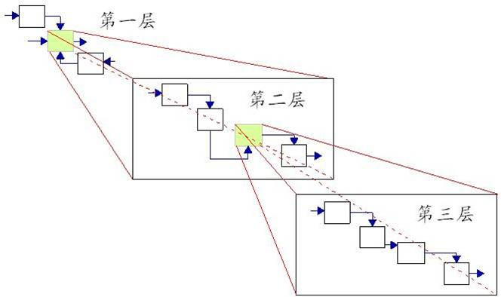
3.3.2 逐步求精
1、逐步求精法基本算法思想
算法思想：先进行整体规划，再进行详细设计。
主程序完整地考虑整个问题；
然后对主要功能块进行编程。

Slide 11
3.3.2 逐步求精
2、用逐步求精法求素数案例
古希腊数学家厄拉多赛(Eratosthenes)提出的算法：如果n≤N，且n是合数，则n必为一个不大于N的平方根的素数所整除。
算法思想：从1开始的某一范围内的正整数，从小到大顺序排列。1不是素数，首先把它筛掉。剩下的数中，选择最小的数是素数，然后去掉它的倍数。依次类推，直到筛子为空时结束，所有留下的数就是不超过N的全体素数。

Slide 12
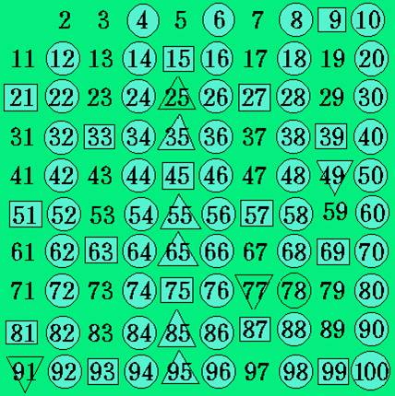
3.3.2 逐步求精
【例3-13】：如n=100时，有数列：1 2 3……99 100。
步骤1：在下图图划掉1，因为它不属于素数；
步骤2：在下图划掉2的倍数；
步骤3：在下图划掉3的倍数；
步骤4：在下图划掉5、7、11….的倍数；
如此直到所有的数都被筛完；
剩下的就是素数：2 3 5 7 11 13 17….。

Slide 13
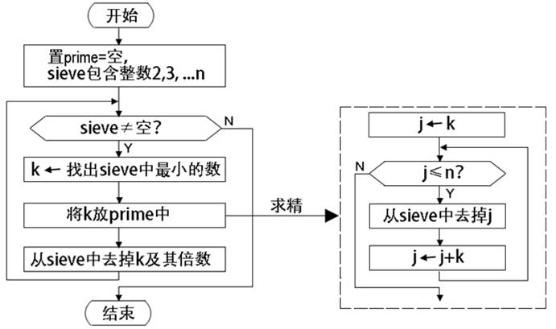
3.3.2 逐步求精
利用筛法求素数的逐步求精过程：
sieve（筛子）
prime（精华）

Slide 14
3.3.2 逐步求精
【扩展】素数的特点：
（1）随着整数范围的增大，素数所占的比例就越小。
（2）素数有无限多个。
2500年前，希腊数学家欧几里德证明了素数是无限的；
少量素数可写成“2的n次方减1（2^n－1）”的形式（n也是素数）。
人们将“2的n次方减1”形式的素数称为梅森素数。
2013年发现最大的素数是：p=2^57885161-1，为第48个“梅森素数”。
哥德巴赫猜想：是否每个大于2的偶数都可写成两个素数之和？

Slide 15
3.3.2 逐步求精
【扩展】素数的应用。
在密码学上，公钥是将传递的信息在编码时加入素数，编码后传送给收信人。
汽车变速箱中，相邻两个大小齿轮的齿数最好设计成素数，可增强耐用度减少故障。
实验表明，素数次使用杀虫剂是最合理的，而且害虫很难产生抗药性。
以素数形式无规律变化的导弹和鱼雷可以使敌人不易拦截。
多数生物的生命周期也是素数（单位为年），这样可以最大程度地减少碰见天敌的机会。

Slide 16
1.1.1 计算机的发展
3.3 解题方法
3.3.1 分治法
3.3.2 逐步求精
3.3.3 枚举法
3.3.4 贪心法
3.3.5 动态规划

Slide 17
3.3.3 枚举法
1、枚举法基本算法思想
先确定答案大致范围，在此范围对所有可能情况逐一枚举验证，如果某个验证符合条件，则为问题答案；如果全部情况均不符合问题条件，则问题无解。
枚举法应用：如，求最大，最小；如问题的广度搜索和深度搜索等。

Slide 18
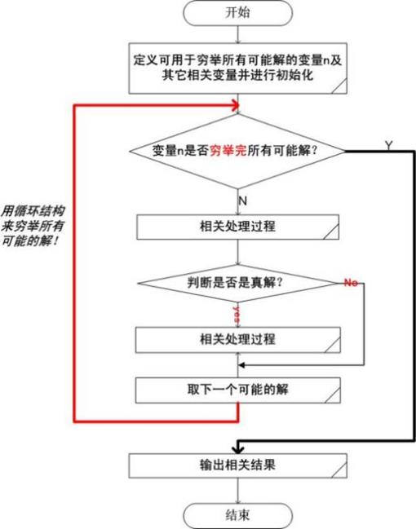
3.3.3 枚举法
【案例】枚举法算法流程。

Slide 19
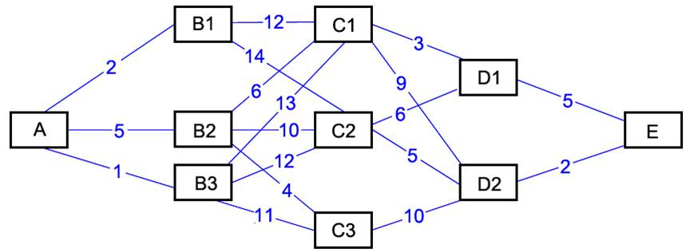
3.3.3 枚举法
2、用枚举法求最短路径案例
【例3-14】：图3-12表示城市之间的交通路网，用枚举法求解单向通行时，A到E之间的最短距离，限制条件是不走回头路。
城市代码
路径距离

Slide 20
3.3.3 枚举法
用枚举法解题：
计算从A到E所有最短路径和距离，计算结果保存在表3-8中；
比较表3-8计算结果，最短路径为：A-B2-C1-D1-E，最短距离为19。
序号 | 局部最短路径 | 距离 | 序号 | 局部最短路径 | 距离
1 | A-B1-C1-D1-E | 2+12+3+5=22 | 8 | A-B2-C2-D2-E | 5+10+5+2=22
2 | A-B1-C1-D2-E | 2+12+9+2=25 | 9 | A-B2-C3-D2-E | 5+4+10+2=21
3 | A-B1-C2-D1-E | 2+14+6+5=27 | 10 | A-B3-C1-D1-E | 1+13+3+5=22
4 | A-B1-C2-D2-E | 2+14+5+2=23 | 11 | A-B3-C1-D2-E | 1+13+9+2=25
5 | A-B2-C1-D1-E | 5+6+3+5=19 | 12 | A-B3-C2-D1-E | 1+12+6+5=24
6 | A-B2-C1-D2-E | 5+6+9+2=22 | 13 | A-B3-C2-D2-E | 1+12+5+2=20
7 | A-B2-C2-D1-E | 5+10+6+5=26 | 14 | A-B3-C3-D2-E | 1+11+10+2=23

Slide 21

3.3.3 枚举法
单向通行时，A到E之间的最短路径。
最佳路径

Slide 22
3.3.3 枚举法
3、枚举法的优化
缺点：运算量大，解题效率不高，如果枚举范围太大，时间上难以承受。
枚举法时间复杂度=状态总数×单个状态的耗时
优化方法：
减少状态总数（减少枚举变量数，减少变量值域，减少重复计算工作）；
降低单个状态考察代价（根据问题性质进行简化）。

Slide 23
3.3.3 枚举法
4、枚举法在密码破译领域中的应用
用枚举法破解密码：对密码逐个验证，直到找出真正密码为止。
【案例】由4位小写英文字母和数字组成其密码有：（26+10）^4=1 679 616种密码组合，最多尝试1 679 615次就能找到真正的密码。
理论上用枚举法可破解任何一种密码。
破译一个有8位，由ASCII码字符组成的密码，用普通个人计算机可能需要几个月甚至长时间。
解决办法是运用字典技术，将密码锁定在某个范围，如英文单词及生日的数字组合等，所有英文单词不过10万个左右，这样可以大大缩短破译时间。

Slide 24
《计算机导论——计算思维和应用技术》 第3章 计算思维
1.1.1 计算机的发展
3.3 解题方法
3.3.1 分治法
3.3.2 逐步求精
3.3.3 枚举法
3.3.4 贪心法
3.3.5 动态规划

Slide 25
3.3.4 贪心法
1、贪心法的特点
问题求解时，总是做出在当前看来最好的选择，从而希望结果最好的算法。
贪心法不追求最优解，只希望得到较为满意解（次优解）的方法。
贪心法不从整体最优考虑，它做出的选择是局部最优。
缺点：
不能保证解是最优的；
不能求最大或最小解问题；
只能求满足某些约束条件的可行解。

Slide 26
3.3.4 贪心法
2、贪心法基本算法思想
（1）建立数学模型描述问题。
（2）将问题分成若干个子问题。
（3）对子问题求解，得到子问题的局部最优解。
（4）将子问题的局部最优解合成为原来问题的解。

Slide 27
3.3.4 贪心法
3、用贪心法求购物找零案例
【例3-15】购物时，为了使找回的零钱数量最少，贪心算法从最大面值的币种开始，按递减的顺序考虑各币种，先尽量用大面值的币种，只当不足大面值币种的金额才会去考虑下一种较小面值的币种。
假设购物需要找给顾客的零钱为38元，贪心算法的找零方案为：
20元×1+10元×1+5元×1+1元×3=38元。
可见贪心法有时可以得到最优解。
【例3-16】假设某国钱币为：1元、3元、4元，如果要找零6元时，按贪心算法：先找1张4元，再找1张3元又多了，只能再找2张1元，一共3张钱。
实际最优找零2张3元就够了，可见贪心法并不总是能够得到最优解。

Slide 28
3.3.4 贪心法
【例3-17】用贪心法求解A到E之间的最短路径为：1+11+10+2=24。
最佳路径
1为局部最优解
2为局部唯一解
贪心法路径
11为局部最优解
10为局部唯一解

Slide 29
3.3.4 贪心法
4、贪心法的基本要素
（1）贪心选择性质
问题整体最优解可以通过一系列局部最优选择获得。
做选择时只考虑当前最佳选择，不考虑子问题的结果。
贪心算法以迭代的方式作出选择。
确定具体问题是否具有贪心选择性质。
（2）最优子结构性质
问题最优解包含子问题的最优解时，问题具有最优子结构性质。
最优子结构性质是问题可用贪心算法求解的关键特征。

Slide 30
3.3.4 贪心法
5、贪心法的应用
求图中的最小生成树；
求霍夫曼编码等。
缺点：对大部分问题不能找出最佳解，因为贪心法没有测试所有可能的解。
优点：容易设计；很多时候能达到好的近似解。

Slide 31
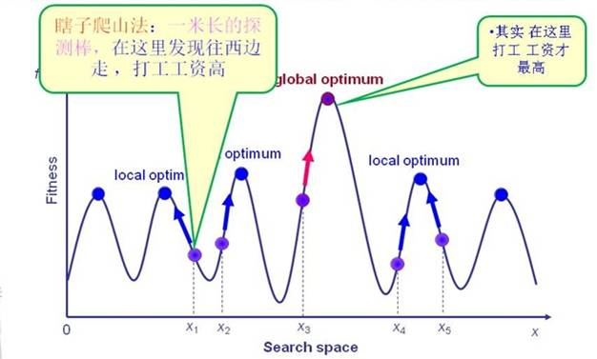
3.3.4 贪心法
【案例】求职时，找工资最高的单位，不管以后的发展。

Slide 32
1.1.1 计算机的发展
3.3 解题方法
3.3.1 分治法
3.3.2 逐步求精
3.3.3 枚举法
3.3.4 贪心法
3.3.5 动态规划

Slide 33
3.3.5 动态规划
1、动态规划的特点
动态规划是一种解决问题的方法，而不是一种特殊算法。
由于问题性质不同，不存在一种万能的动态规划算法。
动态规划必须具体问题具体分析，用创造性的技巧求解问题。
动态规划与贪心法的区别：贪心法对每个子问题的解都做出选择，不能回溯。而动态规划会保存子问题的解，并根据这些解对当前进行选择，即具有回溯功能。

Slide 34
3.3.5 动态规划
2、动态规划法基本算法思想
将问题分解为若干个阶段或子问题，然后对所有子问题进行解答；
将每次解答结果存入表格中，作为下面处理的基础；
每个子问题的解依赖前面一系列子问题的解；
最终使全过程的总效益达到最优。
重复出现子问题的处理：
只在第一次遇到时求解，并保存答案；
需要时找出已求得的答案，不必重新求解；
这样避免了大量重复计算，节省计算时间。

Slide 35
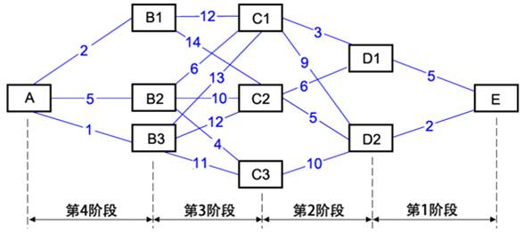
3.3.5 动态规划
3、用动态规划法求最短路径案例
【例3-17】：用动态规划法求解单向通行时，城市A到E之间的最短距离，限制条件是不走回头路。
运算

Slide 36
3.3.5 动态规划
（1）问题分解
将问题求解分成4个阶段，每个阶段为一个子问题。
先求解简单子问题的解；
然后根据子问题解来求解另外相关问题的解；
每个阶段到E的最短距离为本阶段子问题的解。
（2）第1阶段求解
由终点E向起点推断，第1次输入节点为D1、D2；
D1到E的距离为5，D2到E的距离为2；
无法确定D1和D2那个点在全程最优路径上；
因此，保存局部解5和2，在第2阶段中，5和2分别参加计算。

Slide 37
3.3.5 动态规划
（3）第2阶段求解
输入节点C1、C2、C3；
分别计算C1、C2、C3到E的最短路径；
C1路径有：C1-D1（距离=3+5=8），C1-D2（距离=9+2=11）；
回溯2条路径的距离，最优路径是C1-D1，将它保存在表3-9中，丢弃路径C1-D2。
C2路径有：C2-D1-E（距离=6+5=11），C2-D2（距离=5+2=7）；
回溯检查，最优路径是C2-D2，将结果保留在表中，丢弃路径C2-D1。
C3只有1条路径：C3-D2-E（距离=10+2=12），将结果保留在表中。
无法确定在第2阶段路径中，C1、C2、C3哪个节点在整体最优路径上。
（4）第3阶段求解
输入节点为B1、B2、B3；
按照步骤3方法，计算出决策路径和距离如表3-9所示。

Slide 38
3.3.5 动态规划
（5）第4阶段求解
输入节点为A；
按步骤3方法，得出整体最优路径为：A-B2-C1-D1-E，A-E最短距离为19。
序号 | 阶段 | 目前节点 | 子问题解 | 最短距离 | 全程路径
1 | 1 | D1 | D1-E | 5 | D1-E
2 | 1 | D2 | D2-E | 2 | D2-E
3 | 2 | C1 | C1-D1 | 3+5=8 | C1-D1-E
4 | 2 | C2 | C2-D2 | 5+2=7 | C2-D2-E
5 | 2 | C3 | C3-D2 | 10+2=12 | C3-D2-E
6 | 3 | B1 | B1-C1 | 12+8=20 | B1-C1-D1-E
7 | 3 | B2 | B2-C1 | 6+8=14 | B2-C1-D1-E
8 | 3 | B3 | B2-C2 | 12-7=19 | B2-C2-D2-E
9 | 4 | A | A-B1 | 2+20=22 | A-B1-C1-D1-E
10 | 4 | A | A-B2 | 5+14=19 | A-B2-C1-D1-E
11 | 4 | A | A-B3 | 1+19=20 | A-B3-C2-D2-E

Slide 39
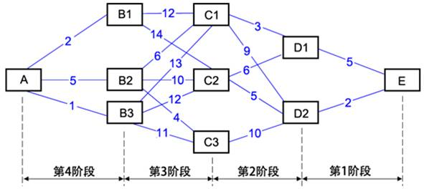
3.3.5 动态规划
用动态规划法求解城市A到E之间的最短距离。

Slide 40
3.3.5 动态规划
4、动态规划的适用条件
（1）最优化原理
不论过去状态和决策如何，余下的决策必须构成最优策略。
（2）无后效性
某个给定阶段的状态，无法直接影响它未来的决策。
（3）子问题的重叠性
需要存储中间过程的各种状态，空间复杂度较大。

Slide 41
3.3.5 动态规划
5、动态规划的应用
如最短路线，网络流优化，资源分配，货物装载等问题。
线性动态规划的应用：导弹拦截，合唱队形，挖地雷游戏等。
区域动态规划的应用：二叉树，统计单词数，炮兵布阵等；
树形动态规划的应用：贪吃九头龙游戏，二分查找树，数字三角形等；
背包问题动态规划应用：完全背包问题，分组背包问题，装箱问题等。

Slide 42
计算机
第3章 计算思维
3.1 基本特征
3.2 建模案例
3.3 解题方法
3.4 图灵机与可计算性
3.4.1 图灵机的结构与原理
3.4.2 不完备性与可计算性
3.4.3 停机问题与NP问题
3.4.4 图灵测试与人工智能
3.4.5 人工智能研究与应用

Slide 43
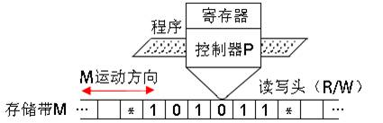
3.4.1 图灵机的结构与原理
1、图灵机的基本结构
1936年，24岁的图灵构造了一台抽象的“计算机”，称为“图灵机”。
图灵机由控制器、读写头和存储带组成。
存储带：无限长，可左右移动，每个单元格中包含一个符号。
控制器：包含控制规则和状态寄存器，控制规则就是图灵机程序，状态寄存器记录机器当前的状态，以及下一个新状态。
读写头：负责读出和写入存储带上的符号。

Slide 44
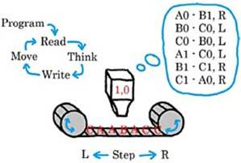
3.4.1 图灵机的结构与原理
【案例】“图灵机”工作原理。

Slide 45
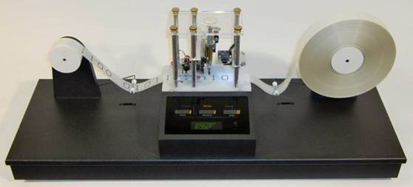
3.4.1 图灵机的结构与原理
【案例】仿制的“图灵机”模型。

Slide 46
3.4.1 图灵机的结构与原理
有多种方法定义图灵机程序，如：五元组、四元组、流程图、伪汇编语言等。
通常用五元组定义图灵机程序：〈q，X，Y，M，q′〉
q表示工作前控制器中寄存器的状态（如：启动、加法、返回、停机等）；
q′ 表示工作后控制器中寄存器的状态（如：启动、加法、返回、停机等） ；
X表示工作前存储带方格中的符号（如：0、1、* 等） ；
Y表示工作后存储带方格中的符号（如：0、1、* 等） ；
M表示读写头的移动（如：左移L、右移R、不动N等）。

Slide 47
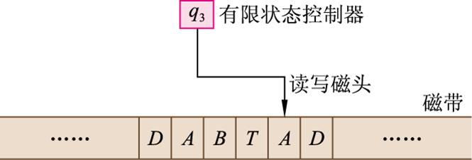
3.4.1 图灵机的结构与原理
【案例】下图中图灵机可用五元组程序指令〈q₃，A，E，L，q₅〉描述。
q₃表示图灵机所处状态；
A表示读写头定位于字母A；
E表示将字母A改写为字母E；
L表示读写头左移一格；
q₅表示图灵机下一步状态。
图灵机结构

Slide 48
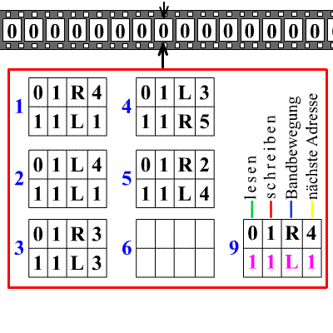
3.4.1 图灵机的结构与原理
图灵机工作原理：
存储带每移动一格，读写头就读出存储带上的符号，然后传送给控制器。
控制器根据读出符号及寄存器中的状态（条件），查询执行那一条指令。
根据指令要求，将新符号写入存储带（动作），以及在寄存器中写入新状态。
读写头根据程序指令改写存储带上的符号。
用四元组表示的图灵机
绿点处为当前状态；
四元组规则：
左1=当前位置读入的字符
左2=当前位置写入的字符
左3=纸带的移动方向
左4=将要转移到的状态
存储带M
读写头RW
图灵机程序
四元组图灵机动画

Slide 49
3.4.1 图灵机的结构与原理
2、专用图灵机的运算过程
【案例】用于二进制数 f（x）=（X+1）运算的专用图灵机工作原理。
（1）设计图灵机程序（用五元组表示）
程序 指令 | 条件 |  | 动作
 | 寄存器当前状态 | M当前值 | M新值 | M移动 | 寄存器新状态
0 | 初始 | * | * | 不动 | 启动
1 | 启动 | * | * | 右移 | 加法
2 | 加法 | 0 | 1 | 左移 | 返回
3 | 加法 | 1 | 0 | 右移 | 进位
4 | 加法 | * | * | 左移 | 停机
5 | 进位 | 0 | 1 | 左移 | 返回
6 | 进位 | 1 | 0 | 右移 | 进位
7 | 进位 | * | 1 | 右移 | 溢出
8 | 溢出 | 空 | * | 左移 | 返回
9 | 返回 | 1 | 1 | 左移 | 返回
10 | 返回 | 0 | 0 | 左移 | 返回
11 | 返回 | * | * | 不动 | 停机

Slide 50
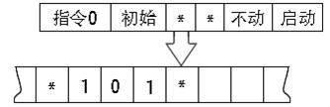
3.4.1 图灵机的结构与原理
（2）初始化图灵机
在存储带M上写入X值，假设：X=5=[101]₂，当然图灵机并不知道X=？。
将图灵机读写头R/W的起始位置置于最右端的“*”单元格（如图3-15 ）。
图3-15

Slide 51
3.4.1 图灵机的结构与原理
（3）图灵机运算过程
步骤1：
图灵机启动，执行“指令0”；
控制器读出寄存器当前状态为“初始”；
读写头读出当前存储带M内容为“*”；
控制器根据条件，在存储带M写入“*”，读写头不动，寄存器状态设置为“启动”；
此时图灵机状态如图3-15。
图3-15

Slide 52
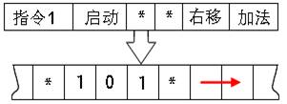
3.4.1 图灵机的结构与原理
步骤2：
控制器读出当前寄存器状态为“启动”；
读写头读出存储带M内容为“*”；
控制器根据条件，执行“指令1”；
在存储带M写入“*”，存储带右移一格，将寄存器状态设置为“加法”；
图灵机状态如图3-16。
图3-16

Slide 53
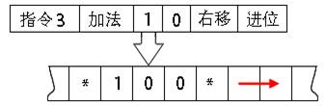
3.4.1 图灵机的结构与原理
步骤3：
控制器读出当前寄存器状态为“加法”；
读写头读出当前存储带M的内容为“1”；
图灵机根据条件执行“指令3”；
在存储带M写入“0”，存储带右移一格，寄存器状态设置为“进位”；
图灵机状态如图3-17。
图3-17

Slide 54
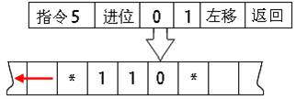
3.4.1 图灵机的结构与原理
步骤4：
控制器读出寄存器状态为“进位”；
读写头读出存储带M内容为“0”；
控制器根据条件，执行“指令5”；
存储带M写入“1”，存储带左移一格，寄存器设置为“返回”（X+1运算完成）。
图灵机状态如图3-18。
图3-18

Slide 55
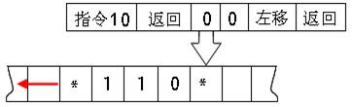
3.4.1 图灵机的结构与原理
步骤5：
控制器读出寄存器状态为“返回”；
读写头读出存储带M内容为“0”；
控制器根据条件，执行“指令10”；
在存储带M写入“0”，存储带左移一格，寄存器状态设置为“返回”。
图灵机状态如图3-19。
图3-19

Slide 56
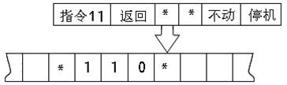
3.4.1 图灵机的结构与原理
步骤6：
控制器读出寄存器状态为“返回”；
读写头读出存储带M内容为“*”；
控制器根据条件，执行“指令11”；
在存储带M写入“*”，存储带不移动，寄存器状态设置为“停机”。
图灵机状态如图3-20所示。
图灵机完成计算工作，进入停机状态，存储带上的内容就是计算答案。
图3-20

Slide 57
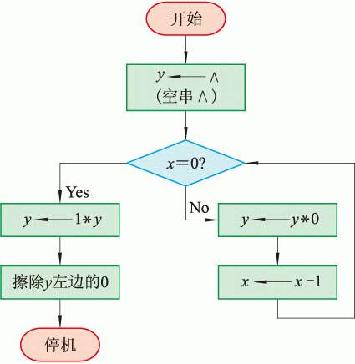
3.4.1 图灵机的结构与原理
【案例】计算f(x)=2^x的图灵机程序流程图。
1*y表示在字符串y的左面添加符号1；
y*0表示在y的右面添加一个0。
约定：
B表示存储带为空白方格；
x和f(x)的值以二进制表示；
开始时，存储带已放入x值，其余为空格；
机器从状态q₁开始；
读写头在x最左位所在的方格上；
停机时，计算值在存储带上；
Error表示在计算时不会出现；
Halt表示停机。

Slide 58
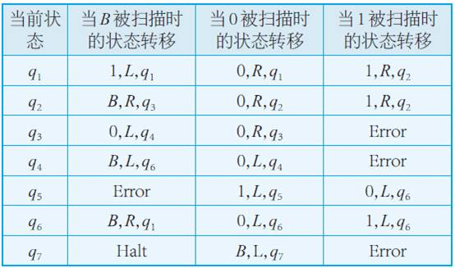
3.4.1 图灵机的结构与原理
计算函数f(x)=2^x的图灵机程序。

Slide 59
3.4.1 图灵机的结构与原理
3、图灵机的特点
图灵机由有限符号构成，符号越多，用机器表示的困难越大。
图灵机可对任意符号序列进行计算，具有数学函数 f (x) 的计算能力。
图灵机的初始状态不同时，计算结果就可能不同。
图灵机中，程序并非顺序执行。
专用图灵机：
由于控制器中的程序是固定的，那么只能完成规定的计算（输入可以多样化）。
通用图灵机：
如果把程序放在存储带上，而控制器中的程序能够将存储带上的指令逐条读进来，再按照要求进行计算，具有这种能力的图灵机称为通用图灵机。

Slide 60
3.4.1 图灵机的结构与原理
4、图灵机的重大意义
图灵机是一种思维模型，它是一个理想的计算模型。
图灵机本身并没有直接带来计算机的发明。
图灵机中，程序与数据混合在一起，由控制器控制执行。
图灵机没有考虑输入和输出（所有信息都保存在存储带上）。
图灵机解题方法：问题能不能解决，在于能否找到一个解题算法，然后根据算法编制程序在图灵机上运行。如果图灵机能在有限步骤内停机，则这个问题能够解决；如果找不到这样的算法，或者这个算法在图灵机上运行时不能停机，则这个问题无法用计算机解决。
图灵指出：凡是能用算法解决的问题，也一定能用图灵机解决；凡是图灵机解决不了的问题，任何算法也解决不了。

Slide 61
1.1.1 计算机的发展
3.4 图灵机与可计算性
3.4.1 图灵机的结构与原理
3.4.2 不完备性与可计算性
3.4.3 停机问题与NP问题
3.4.4 图灵测试与人工智能
3.4.5 人工智能研究与应用

Slide 62
3.4.2 不完备性与可计算性
计算理论研究的核心领域：自动机、可计算性和复杂性。
计算理论核心问题： 计算机的基本能力和局限性是什么？
计算复杂性理论：将问题分成容易计算和难计算。
可计算理论：把问题分成可解和不可解。
自动机：有状态转换，能对数据进行表示、加工、接收、输出的数学机器。

Slide 63
3.4.2 不完备性与可计算性
1、哥德尔不完备性定理
1928年，数学家希尔伯特提出一个问题：
是否有一个算法能对所有的数学原理自动给予证明。
1931年，数学家哥德尔给出了证明：
任何无矛盾的公理体系，只要包含初等数论，则必定存在一个不可判定命题，用这组公理不能判定其真假。
如果系统S含有初等数论，当S无矛盾时，它的无矛盾性不可能在S内证明。
哥德尔不完备性定理说明：
任何一个形式系统，它的一致性和完备性不可兼得。

Slide 64
3.4.2 不完备性与可计算性
2、什么是可计算性
什么可计算？什么不可计算？关键是要给出“可计算性”的精确定义。
可通过定义“直观可计算函数”来理解“可计算性”。
凡是可以从某些初始符号串开始，在有限步骤内得到计算结果的函数都是直观可计算函数。
1936年，哥德尔、丘奇等人定义了递归函数。
丘奇论题指出：一切直观可计算函数都是递归函数。
图灵认为：图灵机可计算函数与直观可计算函数相同。

Slide 65
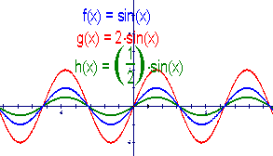
3.4.2 不完备性与可计算性
丘奇-图灵论题认为：
任何能直观计算的问题都能被图灵机计算。如果证明了某个问题使用图灵机不可计算，那么这个问题就是不可计算的。
直观可计算函数不是精确的数学概念，因此“丘奇-图灵论题”不能加以证明；
该论题被普遍假定为真。

Slide 66
3.4.2 不完备性与可计算性
4、二义性问题
利用计算机解决问题时，问题必须没有二义性。
【例如】“为我做一个西红柿炒鸡蛋”这样的问题，计算机是无法解决的。因为这个问题存在太多的二义性。
如：西红柿要多大？成熟到什么程度？是否要全红色的？用什么品种？等等。
二义性是语法的不完善说明。
二义性定义：如果某一个句子存在两棵不同的语法树，则该文法是二义性文法。
解决二义性的方法：
设置一些规则，出现二义性的情况下，利用规则指出哪一个是正确的；
将问题改变成一个强制正确的格式。

Slide 67
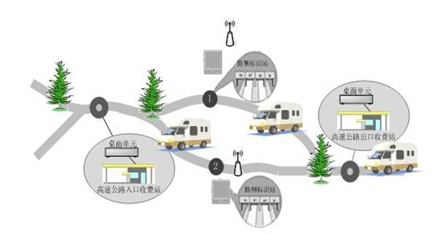
3.4.2 不完备性与可计算性
【案例】二义性路径识别。

Slide 68
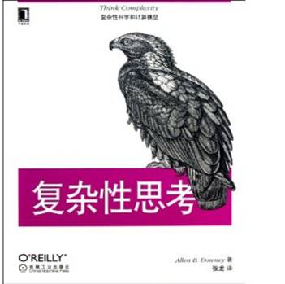
3.4.2 不完备性与可计算性
5、复杂性问题
克拉默《混沌与秩序——生物系统的复杂结构》一书，给出了程序复杂性的例子。
【例3-19】序列A={aaaaaaa……}
这是一个简单系统，不管多长都可以编程。
【例3-20】序列B={aabaabaabaab……}
这是一个准复杂系统，但仍可以很容易地写出程序。
【例3-21】序列C={aabaababbaabaababb……}
序列具有可定义的结构，可用对应的程序表示。
【例3-22】序列D={aababbababbbabaaababbab……}
信息排列毫无规律，如果希望编程解决，就必须将字符串全部列出。

Slide 69
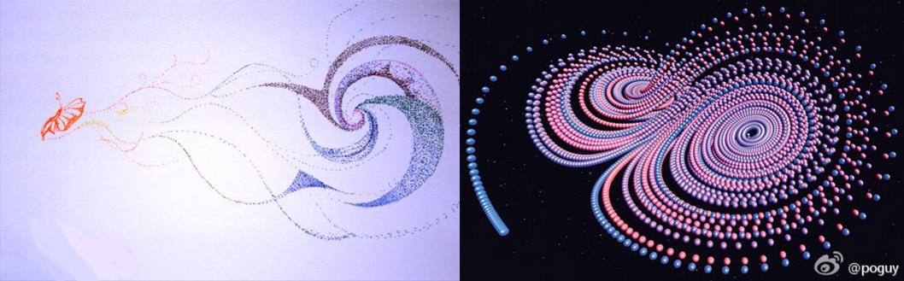
3.4.2 不完备性与可计算性
结论：一旦程序大小与试图描述的系统大小相提并论时，则无法编程。
当系统结构不能描述，或描述它的算法与系统本身具有相同的信息比特数时，该系统称为根本复杂系统。
在达到根本复杂系统之前，人们仍可以编写出能够执行的程序。

Slide 70
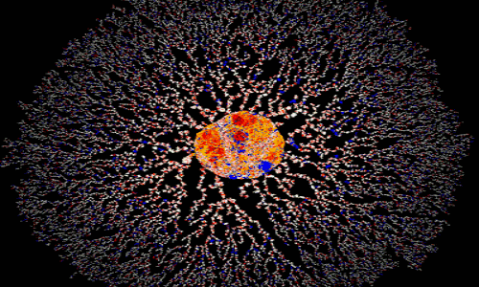
3.4.2 不完备性与可计算性
【案例】大规模复杂网络（动画）。

Slide 71
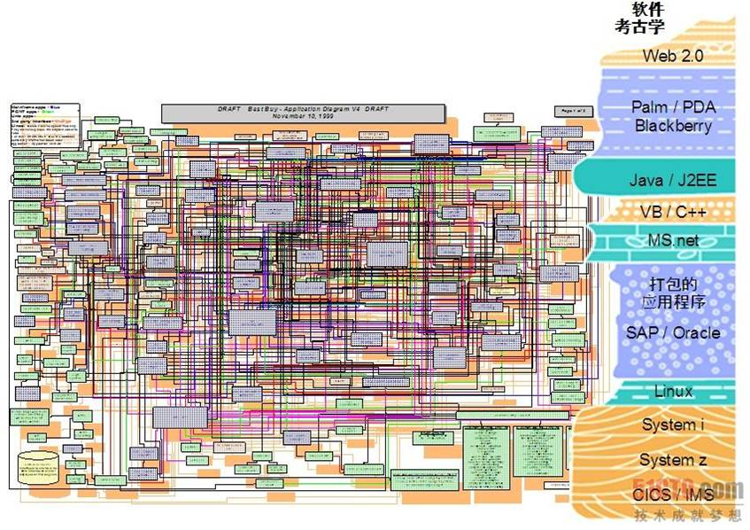
3.4.2 不完备性与可计算性
【案例】企业软件环境的复杂性。

Slide 72
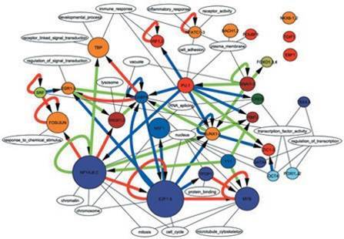
3.4.2 不完备性与可计算性
【案例】基因相互作用及如何影响细胞成熟的复杂图谱。

Slide 73
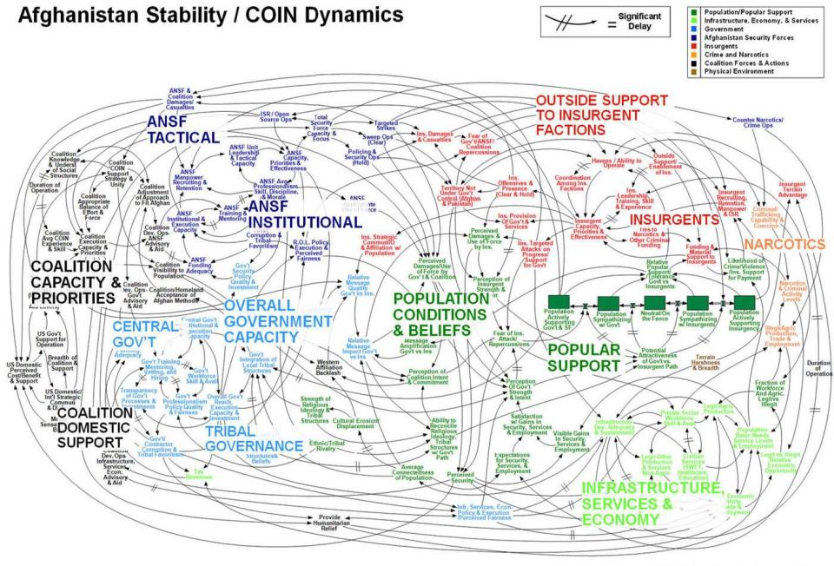
3.4.2 不完备性与可计算性
【案例】美国国防部绘制的中东地区复杂局势图。

Slide 74
1.1.1 计算机的发展
3.4 图灵机与可计算性
3.4.1 图灵机的结构与原理
3.4.2 不完备性与可计算性
3.4.3 停机问题与NP问题
3.4.4 图灵测试与人工智能
3.4.5 人工智能研究与应用

Slide 75
3.4.3 停机问题与NP问题
1、不可计算的问题的类型
不可计算的问题：
一类是理论意义上的不可计算问题。
具体问题有：停机问题、丢番图方程整数解问题、零函数判定问题等，这些问题都是计算机的理论限制。
第二类是现实意义上难以计算的问题。
由于计算机的速度和存储空间是有限的，尽管问题在理论上是可计算的，但如果计算它的时间长达几百年，那么这个问题实际上还是无法计算的。
如“汉诺塔问题”，“密码破解问题”，“旅行商问题”等。
为了寻找这些问题的解决方案，便产生了计算复杂性理论。

Slide 76
3.4.3 停机问题与NP问题
2．停机问题——理论上不可计算的问题
图灵停机问题：对任意图灵机和输入，是否存在一个算法，用于判定图灵机在接收初始输入后可达到停机状态。若能找到这种算法，停机问题可解；否则不可解。
图灵在1936年证明：一个可以解决停机问题的通用算法是不存在的。
【案例】下面以程序伪代码为例，简要说明图灵“停机问题”。
如果初始值x=0，则程序循环体将不会执行，程序很快可以终止；
如果初始值x≠0，则程序将无限循环执行，这导致一个不可终止的程序。
以上案例说明，程序能否终止取决于变量的初始值。
While x≠0 do x=x+1 End

Slide 77


3.4.3 停机问题与NP问题
将以上问题进一步引申：
给程序变量输入的初始值就是程序本身（自引用）时，程序执行后会发生什么情况呢？
也就是说，让程序自己判断自己能不能停机是否可行呢？
这会得出以下自相矛盾的结论：
（a）如果程序能够判断自己停机，则程序不停机，因为要执行输入的自身；
（b）如果程序能够判断自己不停机，则程序停机，因为自身运行结果为停机。
这如同不能判断“我在说谎”这句话的真假，因为它同样涉及“自引用”问题。
【案例】匹诺曹说：“我在说假话”，他的鼻子会不会变长？
X= While x≠0 do x=x+1 End
While x≠0 do x=x+1 End

Slide 78
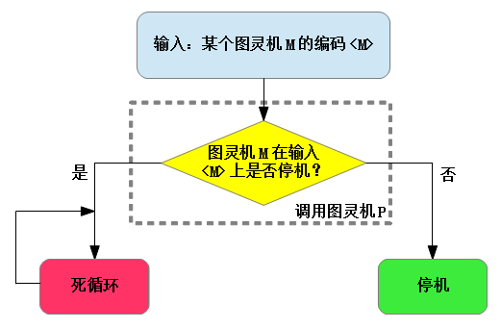
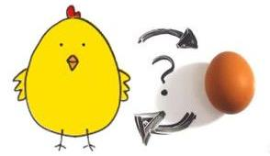
3.4.3 停机问题与NP问题
【案例】图灵“停机问题”。

Slide 79
3.4.3 停机问题与NP问题
停机问题与理发师悖论一脉相承。
1901年，英国哲学家罗素提出：
小城里一个理发师挂出招牌：“城里所有不自己刮脸的男人都由我给他们刮脸，我也只给这些人刮脸”。问题是：谁给这位理发师刮脸呢？如果他自己刮脸，他就属于自己刮脸的那类人。但是，他的招牌说明他不给这类人刮脸，因此他不能自己刮。如果另外一个人给他刮脸，那他就是不自己刮脸的人。但是，他的招牌说他要给所有这类人刮脸。因此，其他任何人也不能给他刮脸。
解决理发师悖论的唯一方法是拒绝集合的指涉自身。
同样，停机问题说明了不存在一个判定一切程序的程序。
图灵指出：“要想总结出一套可以囊括一切人类行为的规则，哪怕是有关红绿灯的规则，看来都是不大可能的”。

Slide 80
3.4.3 停机问题与NP问题
3、汉诺塔问题——现实中难以计算的问题
印度教天神汉诺（Hanoi）创造地球时，建了一座神庙，神庙竖有三根柱子，柱子由一个铜座支撑。汉诺将64个直径大小不一的盘子，按照从大到小的顺序依次套放在第一根柱子上，形成一座汉诺塔。天神让僧侣们将第一根柱子上的64个盘子借助第二根柱子，全部移到第三根柱子上，即将整个塔迁移，同时定下了三条规则：
一是每次只能移动一个盘子；
二是盘子只能在三根柱子上来回移动，不能放在他处；
三是在移动过程中，三根柱子上的盘子必须始终保持大盘在下，小盘在上。
汉诺塔全部可能的状态数为3^{n}个（n=盘子数），最佳搬动次数为：2^{n}-1。

Slide 81
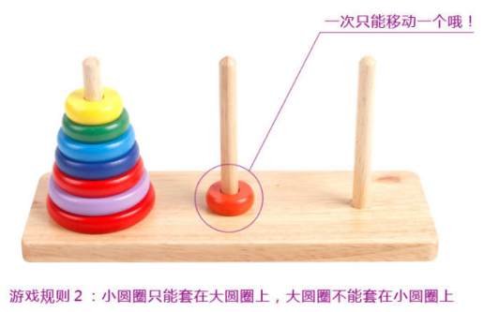
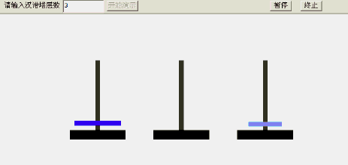
3.4.3 停机问题与NP问题
【例3-23】3个盘子汉诺塔问题解决过程如图所示。
3个盘子的最佳搬移次数为：2³-1=7；
64个盘子时，最佳移动盘子次数为：
2⁶⁴-1=18 446 744 073 709 551 615。
假设僧侣们移动一次盘子需要1秒钟，僧侣们不停来回搬动，需要大约5 849亿年的时间。

Slide 82
3.4.3 停机问题与NP问题
4、密码组合爆炸问题——现实中难以计算的问题
笛卡尔乘积规则：当2个元素和2种状态有相互作用时，会有4种不同组合。
【案例】二进制有2个元素（0和1），如果用2位二进制数，则有2²=4种组合。
【案例】密码问题。
用0～9十个数字，用6位密码，有：10⁶=1 000 000种密码组合；
用0～9十个数字和26个字母，6位密码有：（10+26）⁶=2 176 782 336种组合；
如果不断增加密码的位数，计算机将遇到“组合爆炸”问题。
对于指数级的“组合爆炸”问题，计算机无法进行处理。
组合爆炸问题体现了时间的复杂性。
即使是可计算的问题，也要考虑计算量是否超过了目前的计算能力。

Slide 83
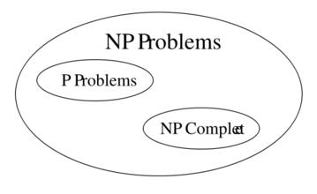
3.4.3 停机问题与NP问题
5、P与NP问题
（1）P（多项式）类问题
指算法能在多项式时间内能找到答案的问题。
P类问题如：计算最大公约数、排序问题等。
大部分P类问题容易处理，但不是所有P类问题都容易处理。
【例如】时间复杂度为n¹⁰⁰⁰的问题属于P类问题，但事实上很难处理。

Slide 84
3.4.3 停机问题与NP问题
（2）NP（非确定性多项式）类问题
指不能确定在多项式时间内找到答案的问题，但是可以在多项式时间内验证答案是否正确的问题。
NP类问题如：完全子图问题、图着色问题、旅行商（TSP）问题等。
NP只对验证答案的时间作了限定，没有对解题时间做限定。
因此，NP是比P更困难的问题。

Slide 85
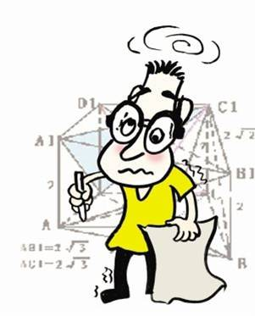
3.4.3 停机问题与NP问题
（3）P=NP？问题
目前已知所有P问题都是NP问题，那么P=NP吗？
P与NP是否等价是一个既没有证实，也没有证伪的问题。
大部分科学家猜想：
找一个问题的解很困难，但验证一个解很容易（证比解易）。
用公式表示就是P≠NP。
问题较难求解（P）但容易验证（NP），这与日常经验相符。
【例3-24】方程x¹⁰+2x+7=1035求解很难，但是验算x=2很容易。

Slide 86
3.4.3 停机问题与NP问题
（4）NPC（NP完全）问题
NP问题中最困难的称为NPC问题。
NPC问题的性质：
如果一个NPC问题存在多项式时间算法，则所有NP问题都可以在多项式时间内求解，即P=NP成立！因为NPC问题可以在多项式时间内转化成任何一个NP问题。
NPC问题的存在，使人们相信P≠NP。
NPC问题目前没有多项式算法，只能用穷举法逐个检验，最终得到答案。
NPC类问题：
围棋或象棋博弈问题、国际象棋的n皇后问题、密码学中的大素数分解问题等。

Slide 87
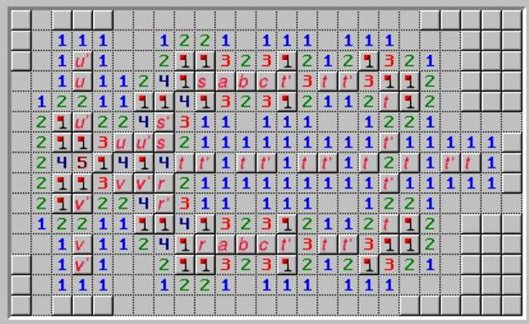
3.4.3 停机问题与NP问题
【案例】Windows扫雷游戏是NP完全问题。

Slide 88
3.4.3 停机问题与NP问题
【扩展】如果科学家证明了P=NP，这个世界将会变得怎样？
NPC难题如果全部获解，数学将登上一个全新的高度；
在新型编程语言支持下，人们需要考虑的是如何把实际问题转化成数学模型；
一切可以形式化的科学，都可以借助计算机寻求最佳解释方案；
对算法的研究可能会转向围棋等NP-Hard问题；
多处理器调度等问题随之解决，大大提高了计算机性能；
空当接龙、扫雷、数独等经典游戏失去意义；
自然语言的分词、手写识别、语音识别等难题瞬间攻破；
计算机能轻易通过图灵测试，还能精确地模仿某一个特定的人；
在网络上，再没有任何办法能够把计算机和人区别开来；
现有的密码学体系彻底崩溃，只有一次一密协议成为唯一安全的密码协议；
任何身份验证都必须借助物理手段；
互联网会变得非常不可靠；
。。。。。。。。。。

Slide 89
3.4.3 停机问题与NP问题
6、不可计算问题的解决方法
无论是理论上不可计算还是现实中难以计算，都是指无法得到公式解、解析解、精确解或最优解；但是这并不意味不能得到近似解、概率解、局部解或弱解。
对于不可计算的问题，人们并不是束手无策。
“不可解问题”的解决方法：
弱化有关条件，将问题限制得特殊一些，解决一些特例或范围小的问题；
寻求问题的近似算法、概率算法。

Slide 90
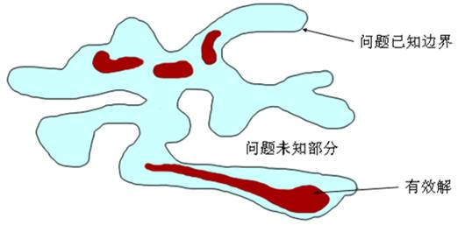
3.4.3 停机问题与NP问题
美国施瓦茨教授指出：
数学上有些问题解的边界极不规则，像油田开采一样，在某个位置钻井有油，偏离一点就没有油。
问题的可解性也类似，某个问题在某些条件下是易解的，但是条件稍微改变就很难解，甚至不可解。
确定有效求解问题的边界是计算机科学的重要工作。
难解问题的油田模型

Slide 91
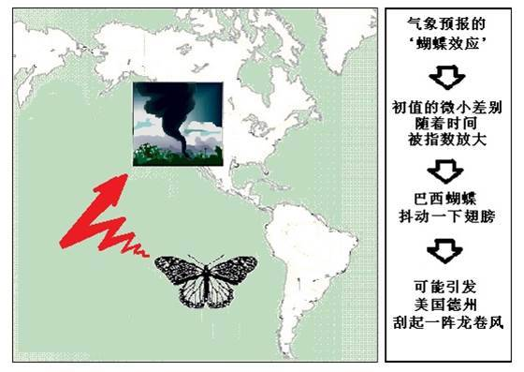
3.4.3 停机问题与NP问题
【扩展】蝴蝶效应说明，初始条件的极小偏差，将会引起结果的极大差异。

Slide 92
3.4.3 停机问题与NP问题
【扩展】历届图灵奖获得者。
1988 Ivan E.Sutherland 计算机图形学
1989 William V.Kahan 数值分析
1990 Fernando J.Corbato 资源共享
1991 Robin Milner 并行理论 (剑桥大学)
1992 Butler Lampson 个人分布式计算机系统
1993 Jurlis Hartmanis和Richard E.Stearns 计算复杂性
1994 Raj Reddy和Edward Feigenbaum 人工智能
1995 Manuel Blum 计算复杂性理论
1996 Amir Pnueli 临时逻辑
1997 Douglas Engelbart 交互计算概念
1998 James Gray 数据库
1999 Frederick P. Brooks, Jr. 体系结构
2000 Andrew Chi-Chih Yao(姚期智) 加密算法
2001 Ole-Johan Dahl、Kristen Nygaard 面向对象
2002 Ronald L. Rivest、Adi Shamir、Leonard M. Adleman 公共密钥 (RSA)
2003 Alan Kay Smalltalk
2004 Vinton G. Cerf、Robert E. Kahn 互联网
2005 Peter Naur Algol 60语言
1996 Amir Pnueli 临时逻辑
2006 Frances E. Allen（第一位女性）编译器优化
2007 Edmund M. Clarke，Allen Emerson和Joseph Sifakis 自动检测
2008 Barbara Liskov（又一位女性）程序语言 设计
2009 Charles Thacker, 设计制造第一款现代PC（微软）
2010 Leslie Valiant, 概率近似正确理论
2011 Judea Pearl 概率论和因果推理
2012 Shafi Goldwasser、Silvio Micali 现代密码学的数学基础
1966 A.J.Perlis 新一代编程技术和编译架构
1967 Maurice V.Wilkes 内置存储程序
1968 Richard W.Hamming 检测及纠正错码
1969 Marvin Minsky 人工智能
1970 J.H.Wilkinson 促进高速数字计算机的应用
1971 John McCarthy 人工智能
1972 Edsger W.Dijkstra 编程语言
1973 Charles W.Bachman 数据库
1974 Donald E.Knuth TEX 《计算机程序设计的艺术》
1975 Allen Newell和Herbert A.Simon 人工智能
1976 Michael O.Robin和Dana S.Scott非决定性机器
1977 John Backus 高级编程系统设计
1978 Robert W.Floyd 算法
1979 Kenneth E.Iverson 互动式系统
1980 C.Anthony R.hoare 对程序设计语言的定义
1981 Edgar F.Codd 数据库管理系统
1982 Steven A.Cook NPC问题
1983 Ken Thompson和Dennis M.Ritchie 操作系统
1984 Niklaus Wirth 计算语言
1985 Richard M.Karp 算法理论
1986 John E.Hopcroft 算法及数据结构 (Cornell U.)
1987 John Cocke 面向对象的编程语言

Slide 93
1.1.1 计算机的发展
3.4 图灵机与可计算性
3.4.1 图灵机的结构与原理
3.4.2 不完备性与可计算性
3.4.3 停机问题与NP问题
3.4.4 图灵测试与人工智能
3.4.5 人工智能研究与应用

Slide 94
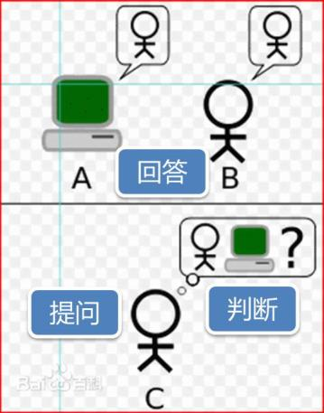
3.4.4 图灵测试与人工智能
1、图灵测试
1950年，图灵在《计算机器与智能》论文中，反驳了各种机器不能思维的论点，做出了肯定的回答。并且提出了“图灵测试”。
图灵测试：
测试由：提问者C，回答者B，计算机A组成；
提问者在与回答者在隔离的房间；
提问者对测试者提问，来鉴别回答问题的人还是机器；
提问者和测试者之间通过打字机进行沟通。

Slide 95
3.4.4 图灵测试与人工智能
图灵测试没有规定问题的范围和提问的标准。
如果机器能给出类似于人类的答案，而且在5分钟交谈时间内，人类没有识破对方，那么这台机器就算通过了图灵测试。
图灵指出：如果机器在某些现实条件下，能够非常好地模仿人回答问题，以至提问者在相当长时间里误认它不是机器，那么机器就可以认为是能够思维的。

Slide 96
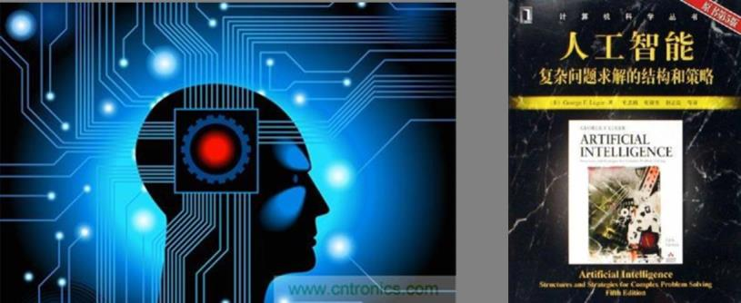
3.4.4 图灵测试与人工智能
2、图灵测试与人工智能
图灵的论文标志着计算机人工智能问题研究的开始；
计算机的终极目标也是达到机器的人工智能。
图灵预言：到2000年将会出现足够好的计算机，在长达5分钟交谈中，人类裁判在图灵测试中的准确率会下降到70%或更低（或机器欺骗成功率达到30%）。

Slide 97
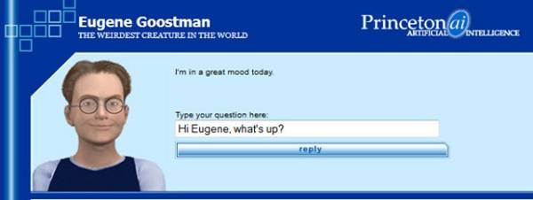
3.4.4 图灵测试与人工智能
【例3-28】2014年，俄罗斯弗拉基米尔•维西罗夫设计的人工智能程序“尤金•古斯特曼”通过了图灵测试。这个程序欺骗了33%的评判者，让其误以为屏幕另一端是一位13岁的乌克兰男孩。
运算

Slide 98
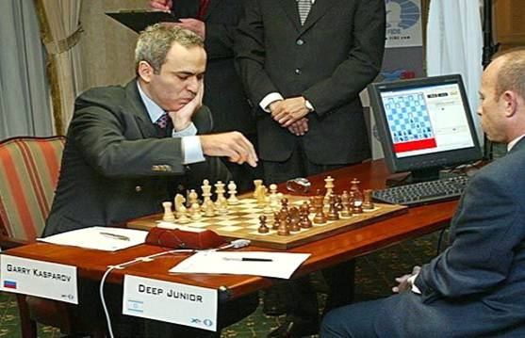
3.4.4 图灵测试与人工智能
【例3-29】1997年，IBM公司的“深蓝”计算机战胜了国际象棋世界冠军卡斯帕罗夫。深蓝有30个处理器，处理器工作频率为120MHz。它有480个专用于下棋的集成电路芯片。下棋程序用C语言编写，每秒可以评估2亿个可能的布局。

Slide 99
3.4.4 图灵测试与人工智能
3、人工智能的定义
人工智能（AI）的定义可以分为“人工”和“智能”两部分，“人工”争议也不大；什么是“智能”，问题就多了。
“智能”涉及到意识、自我、心灵、无意识的精神等问题。
目前人们对自身智能的理解非常有限，对构成人智能的必要元素也了解有限，所以很难定义什么是“人工”制造的“智能”。
人工智能的麦卡锡定义：
人工智能是要让机器的行为看起来就像是人所表现出的智能行为一样。
另一个定义：
机器所表现出来的智能，通常指通过计算机实现的智能。

Slide 100
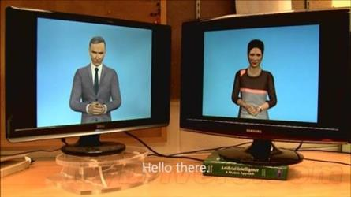
3.4.4 图灵测试与人工智能
【案例】两个机器人之间的爆笑对话。
两个机器人在一起会说些什么呢？两个名为Cleverbot（聪明机器人）的机器人彼此完全相同。为了便于识别分别做成女性和男性，但依然显示了不同的“人格”，其中男性比较单纯，女性则有些狡猾。对话看起来简单，但显示出了相当高的智能，时不时出现的答非所问、转移话题令人捧腹。说不定哪一天，你就看不出来他俩都是机器人了。
女：你好。 男：嗨！ 女：你好么？ 男：很好。你呢？ |  | 女：我还不错。 男：那真好。 女：你很好么？ 男：是的，我很好。我刚说过了。 女：不，你没说过。我刚说过。 男：这么说你是个机器人。 女：不，我叫Cleverbot。 男：是的，你是个机器人，你叫Cleverbot。 女：我是个机器人。 （这就招了） 男：(短暂停顿)是的，我知道。

Slide 101
3.4.4 图灵测试与人工智能
女：我们俩都是机器人。 男：我不是机器人，我是独角兽。 女：但你刚才说你是个机器人。 男：我没有。 （没被骗，哈哈哈） 女：我觉得你说过。 男：你错了。真奇怪，记忆对你来说应该不是问题。 女：我已经回答了你所有的问题。 （开始答非所问了） 男：不，你没有。 女：你怎么看待上帝？ （迅速转移话题） 男：并非一切。 女：并非一切也可能意味着什么，比如，并非一切可能是什么的一半，那仍然代表着一些什么，因此并非什么都不是。 （绕口令，考验对方的理解能力） |  | 男：非常正确。 女：那我就认为的确如此了。 男：(短暂停顿)你相信上帝么？ （回到原话题） 女：是的，我相信。 男：这么说你是基督教徒。 女：不，我不是。 男：但是你说你没什么用，所以你是个刻薄鬼。 （这是哪儿跟哪儿啊） 女：哈哈，(很生硬)随便你说了。 男：(短暂停顿)这说不通啊。 女：你不想有个身体么？ （再次突然转换话题，这个确实很深刻） 男：当然了。 女：再见(Au revori)。 （还卖弄法语）

Slide 102
1.1.1 计算机的发展
3.4 图灵机与可计算性
3.4.1 图灵机的结构与原理
3.4.2 不完备性与可计算性
3.4.3 停机问题与NP问题
3.4.4 图灵测试与人工智能
3.4.5 人工智能研究与应用

Slide 103
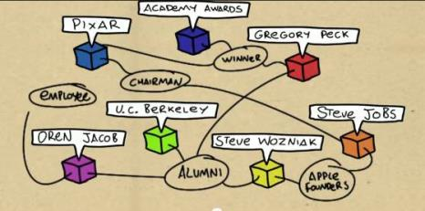
3.4.5 人工智能研究与应用
1、人工智能的主要研究内容
（1）搜索与求解
搜索是为了达到某一目标而多次进行某种操作、运算、推理或计算过程。
搜索是人们在求解问题时，不知道现成方法情况下所采用的一种方法。
研究表明，许多问题的求解，都可以描述为对某种图或空间的搜索问题。
许多智能活动的过程都可以抽象为一个基于搜索的问题求解过程。

Slide 104
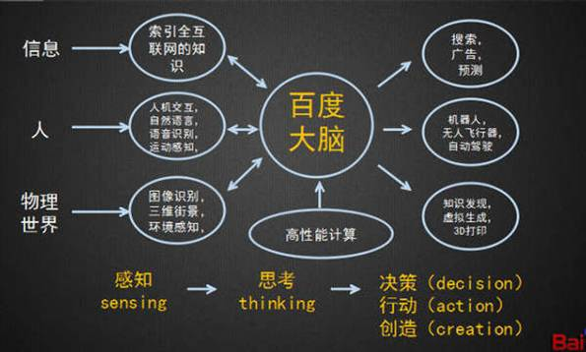
3.4.5 人工智能研究与应用
【案例】人工智能在搜素引擎中的应用。

Slide 105
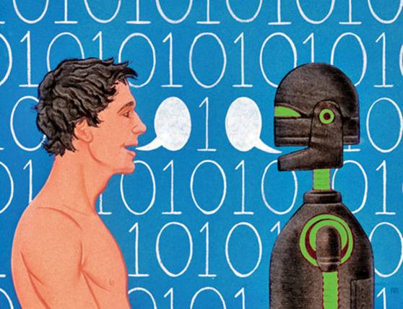
3.4.5 人工智能研究与应用
（2）学习与发现
目前对学习的机理尚不清楚。
机器学习是研究计算机怎样模拟人类的学习行为，以获取新知识或技能，重新组织已有的知识结构，不断改善自身的性能。
学习过程与推理过程紧密相连。
机器学习的方法：
机械学习；
通过传授学习；
类比学习；
通过案例学习。
运算

Slide 106

3.4.5 人工智能研究与应用
【扩展】机器学习的相关研究领域。

Slide 107

3.4.5 人工智能研究与应用
【案例】用户网站浏览习惯的机器学习过程。

Slide 108

3.4.5 人工智能研究与应用
【案例】计算机视觉学习流程。

Slide 109

3.4.5 人工智能研究与应用
（3）知识与推理
发现客观规律是智能的表现，而运用知识解决问题也是智能的表现，并且发现规律和运用知识本身还需要知识。
知识是智能的基础和源泉。
人工智能研究面向机器的知识表示和机器推理技术。
机器推理方式与知识表示息息相关。
一些“默会知识”很难通过计算机进行处理。
如，跌倒的人如何迅速站起来；
如，人如何下楼梯等默会知识。

Slide 110

3.4.5 人工智能研究与应用
【扩展】知识的类型。

Slide 111

3.4.5 人工智能研究与应用
【扩展】规则的推理。

Slide 112

3.4.5 人工智能研究与应用
【扩展】逆向推理示意图。

Slide 113



3.4.5 人工智能研究与应用
（4）发明与创造
发明创造需要知识和推理，还需要想象和灵感。
人工智能在这一领域开展了一些工作，但总体来讲，进展甚微。
【例如】尝试用计算机进行文艺创作，计算机动画、计算机音乐等。

Slide 114


3.4.5 人工智能研究与应用
【案例】计算机动画和分形图（动画）。

Slide 115

3.4.5 人工智能研究与应用
（5）感知与交流
计算机对外部信息的感知，人机之间、智能体之间的信息交流。
【例如】机器通过摄像头获取图像信息，通过微型话筒获取声音信息，通过其他传感器获取重量、阻力、温度、光线等外部环境的数据。
机器交流涉及通信和自然语言处理等技术。
【例如】情感和社交技能对智能机器人是很重要的能力，机器人如何通过了解人们的动机和情感状态，预测别人的行为。
机器交流涉及到博弈论、决策论等方面的研究。
会笑的人工智能儿童

Slide 116

3.4.5 人工智能研究与应用
【案例】可以感知和交流的机器人。
可以感知障碍物的机器龙虾

Slide 117

3.4.5 人工智能研究与应用
【扩展 】阿西莫夫“机器人三原则”：
第一条：机器人不得伤害人类；
第二条：机器人必须服从人类的命令，除非这条命令与第一条相矛盾；
第三条：机器人必须保护自己，除非这种保护与以上两条相矛盾。

Slide 118
3.4.5 人工智能研究与应用
（6）记忆与联想
记忆是智能的基本条件。
人脑中伴随记忆的就是联想，联想是人脑的奥秘之一。
计算机要模拟人脑的思维就必须具有联想功能。
实现联想就需要建立事物之间的联系，在机器里就是有关数据之间的联系。
目前机器实现的联想，只能对完整的、确定的信息，联想起有关信息。
而人脑对那些残缺的、失真的输入信息，仍然可以准确地输出联想响应。

Slide 119

3.4.5 人工智能研究与应用
【案例】 树上有10只鸟，被人用枪打下1只，问树上还剩下几只鸟？
人类回答会利用联想和记忆等方面的能力；
计算机处理这类问题时，答案往往令人啼笑皆非。

Slide 120

3.4.5 人工智能研究与应用
2、人工智能的应用领域
如：难题求解，模式识别，专家系统，文艺创作，机器博弈，智能机器人，机器定理证明，自动程序设计，智能控制，智能决策等。
（1）难题求解
难题指没有算法解，或虽有算法，但计算机无法完成的问题。
如，汉诺塔问题，n皇后问题，旅行商问题，博弈问题等；
如，交通规划，市场预测，股市分析，地震预测，疾病诊断，军事指挥等。
研究智力难题的意义：
可以找到解决难题的途径；
解决难题的技术和方法可用于其他领域。

Slide 121

3.4.5 人工智能研究与应用
（2）模式识别
模式识别是指用计算机对物体进行识别。
物体指文字、符号、图形、图像、语音、声音等实体对象；
不包括概念、思想、意识等虚拟对象，它们属于认知和哲学研究范畴。
模式识别应用：
文字识别，车牌识别，指纹识别，人脸识别，视网膜识别，掌纹识别等。

Slide 122

3.4.5 人工智能研究与应用
【案例】车牌识别。

Slide 123

3.4.5 人工智能研究与应用
【案例】人像的模式识别。

Slide 124

3.4.5 人工智能研究与应用
【案例】模式识别和知识推理。对未知对象的推导过程，语义的逐步增加最后形成一个新的信息片段：比尔是一个跑车修理工。
人
修理工
汽车修理工
跑车修理工
比尔是跑车修理工

Slide 125

3.4.5 人工智能研究与应用
（3）文艺创作
如，微软春联生成器可以在用户输入上联后，机器自动生成下联和横批。
运算

Slide 126

3.4.5 人工智能研究与应用
【例3-30】计算机创作的“古诗”。
无题 白沙平舟夜涛声，春日晓露路相逢。 朱楼寒雨离歌泪，不堪肠断雨乘风。

Slide 127

3.4.5 人工智能研究与应用
【案例】计算机音乐创作。

Slide 128
3.4.5 人工智能研究与应用
3、强人工智能和弱人工智能的争论
强人工智能观点：
有可能制造出真正能推理和解决问题的智能机器，这样的机器被认为是有知觉、有自我意识的。
观点代表人物：图灵
弱人工智能观点：
不可能制造出能真正地推理和解决问题的智能机器，这些机器只不过看起来像是智能的，但是并不真正拥有智能，也不会有自主意识。
观点代表人物：希尔勒（John Searle）。
希尔勒认为：
如果机器仅仅是转换数据，而数据是对某些事情的编码，在不理解这一编码与实际事情之间的对应关系的前提下，机器不可能对其处理的数据有任何理解。
希尔勒认为即使有机器通过了图灵测试，也不能说明机器有思维和意识。

Slide 129

3.4.5 人工智能研究与应用
【扩展】希尔勒“中文房间”思维实验。
一个对中文一窍不通，以英语为母语的人，被关闭在一间只有一个开口的封闭房间中。房间里有一本用英文写成，说明中文语法规则的手册，以及一大堆中文符号。房外的人不断向房间内递进用中文写成的问题。房内的人按照手册的说明，将中文符号组合成对问题的解答，并将答案递出房间。
希尔勒认为，尽管房里的人可以让房外的人以为他是中文母语用户，然而他压根不懂中文。
上面过程中，房外人相当于程序员，房内人相当于计算机，而手册相当于计算机程序。
房中人不可能通过手册理解中文，计算机也不可能通过程序来获得理解力。

Slide 130
3.4.5 人工智能研究与应用
丹尼尔·丹尼特在《意识的解释》中认为：
人不过是一台有灵魂的机器而已，为什么我们认为：“人可以有智能，而普通机器就不能呢”？
西门·布莱克伯恩在《思考》里谈道：
一个人看起来是“智能”的行动，并不能真正说明这个人就是智能的。我永远不可能知道另一个人是否真的像我一样是智能的，还是说她/他仅仅是看起来是智能的。
既然弱人工智能令机器看起来像是智能的，那就不能完全否定这机器有智能。

Slide 131
3.4.5 人工智能研究与应用
4、计算机会超过人类吗
如果明确比赛规则，我们就不得不接受人类脑力处于同一个数量级的事实。
【例3-31】：1+2+3+…+N，如果规定必须一步一步相加，当N确定时，人们所花费的时间不会相差太多。
当用同一个算法解决同一个问题时，不同人花费的时间大致在一个数量级之中。
人类在认知和改造世界中产生的巨大力量在于依靠工具。
例如，使用飞机，人可以飞得很高；
例如，使用计算机，可以在较短时间内解决一些复杂的问题。
工具的发明和使用依赖于人类的创造性思维。

Slide 132
3.4.5 人工智能研究与应用
计算机的能力是否能超过人类？
持否定意见的人主要论据是：
机器是人造的，其性能和动作由设计者规定，因此能力不会超过设计者本人。
这种意见对不具备学习能力的计算机来说也许是正确的，但是对具备学习能力的计算机就值得考虑了，因为具有学习能力的计算机可以在应用中不断提高它们的智能。
【例3-32】1950年代，塞缪尔设计了具有学习能力的《跳棋》程序，它可以在不断对弈中改善自己的棋艺。《跳棋》程序可以记住17 500张棋谱，实战中能自动分析猜测哪些棋步是书上推荐的走法。首先塞缪尔自己与跳棋机对奕，让跳棋机积累经验；1959年跳棋机战胜了塞缪尔本人；3年后，跳棋机击败了美国一个州保持8年不败记录的跳棋冠军；后来它终于被世界跳棋冠军击败。
跳棋程序向人们展示了机器学习的能力，提出了令人深思的社会与哲学问题。

Slide 133

3.4.5 人工智能研究与应用
目前，计算机在计算速度、记忆能力、逻辑推理方面超过了人类；
然而在创新思维，自我意识等方面，目前计算机研究进展不大。
计算机最终是否能够超过人类？图灵的答案是：
“有可能人比一台特定的机器聪明，但也有可能别的机器更聪明，如此等等”。

Slide 134

问题与讨论
讨论：
（1）举例说明生活中的分治法。
（2）用贪心法说明如何找对象？
（3）说明不可计算问题的解决方法。
（4）比较图灵机与现实计算机的区别。
问与答

Slide 135

谢谢大家！
谢谢大家！

